Slide 2
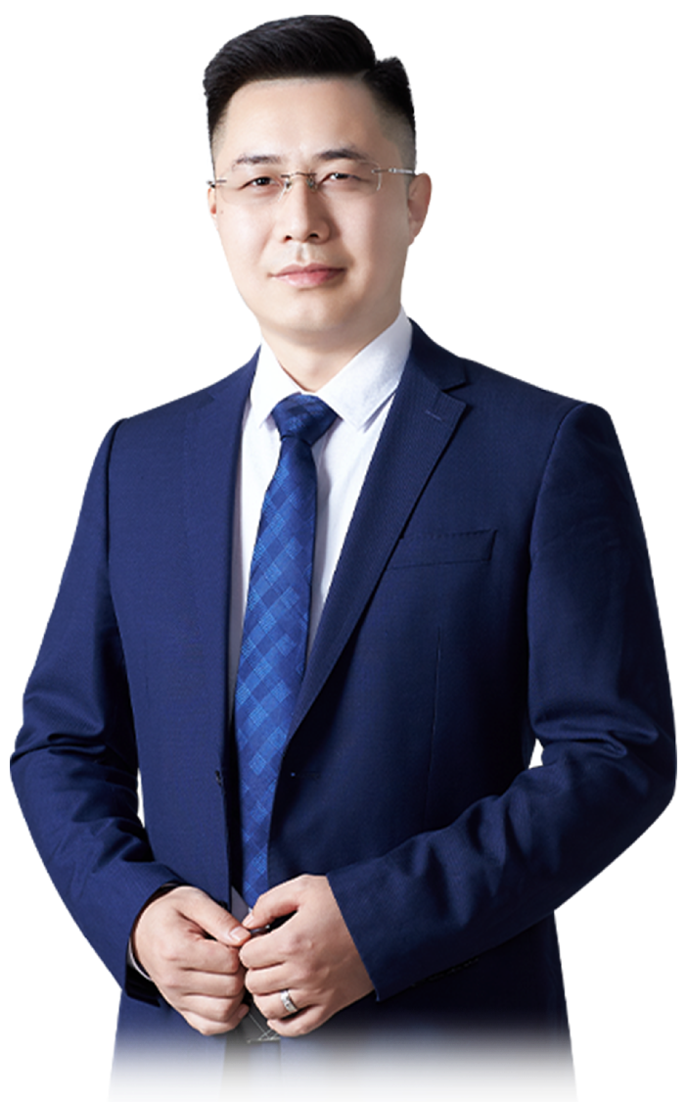
底部已现 布局掘金
嘉宾：杨春虎
执业编号：A1120619100003
经传多赢投研总监／软件产品架构师，北京大学金融系毕业， 07年进入市场，从业十余年，历经2轮大的牛熊转换， 坚持以资金推动论为研究核心，形成了以机构思路选股，游资思路跟踪的稳健投资模型。独创软件经典战法：双龙战法，机构分析战法等，深受用户好评。
股市有风险·投资需谨慎

Slide 3
第一章
连续反弹，底部出现
第二章
中小活跃，题材机会
第三章
投资本质，顺势而为

Slide 4
连续反弹 底部出现
第一章

Slide 5
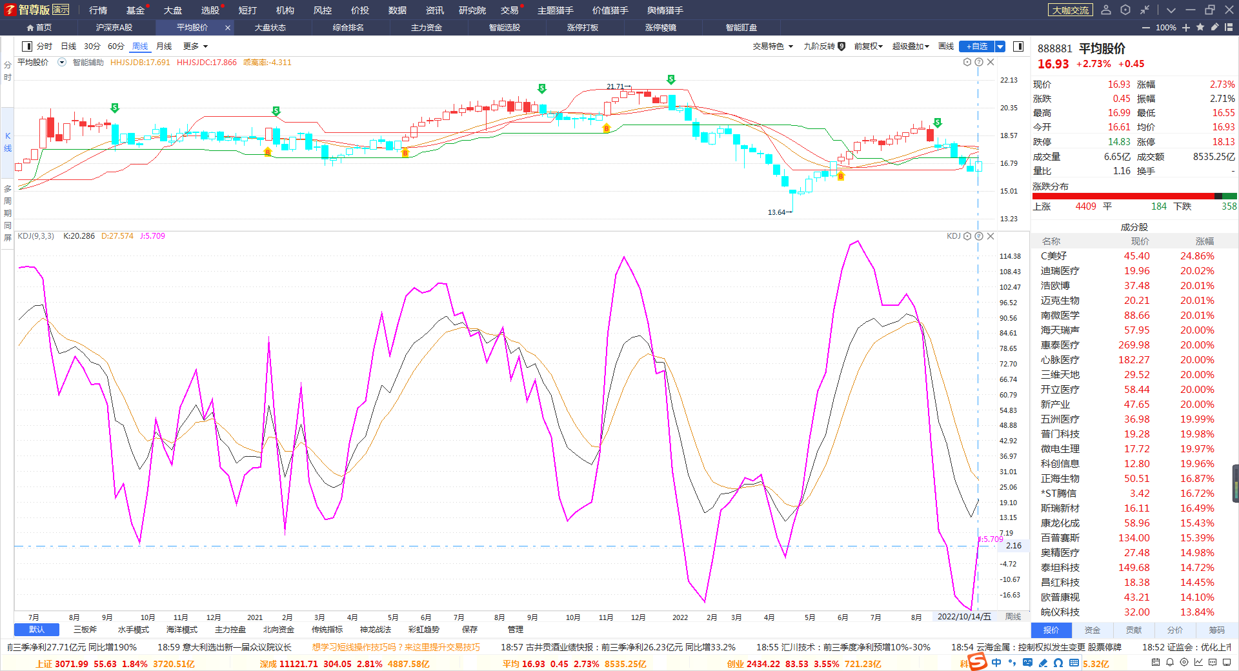
周线金叉，反弹持续
平均周线KDJ，J值-20，（2022年两次）周线超跌，反弹一两周，
周线金叉，日线死叉为短期调整，依然有持续结构性行情机会

Slide 6
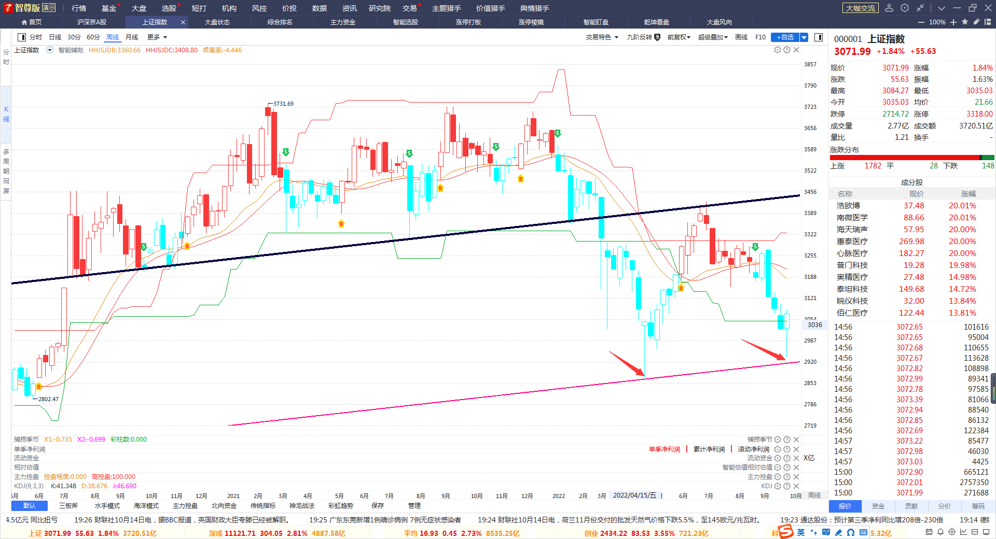
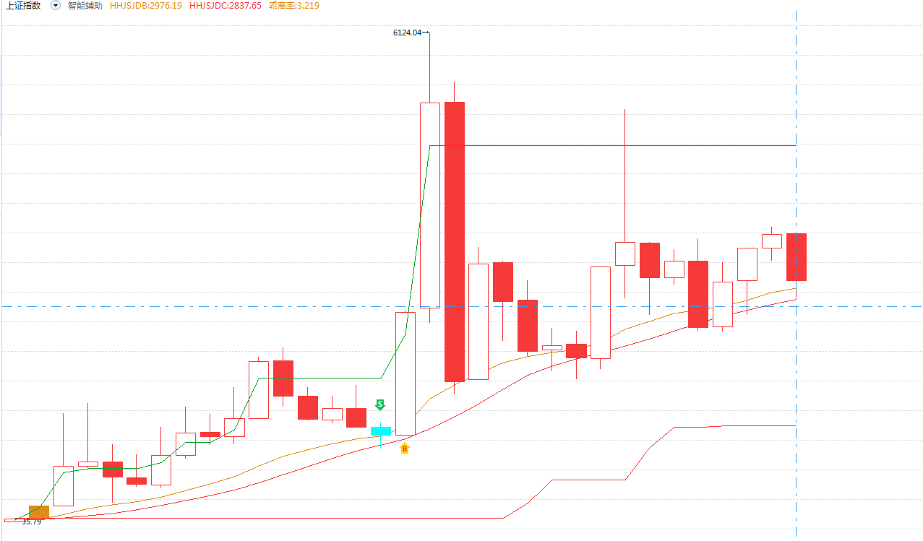
中线支撑，底部区域
上证年线智能辅助线支撑，周线国运线支撑附近，市场有效止跌
10月反弹，注意月尾数据，关注热点方向的B点回档机会

Slide 7
中小活跃 题材机会
第二章

Slide 8
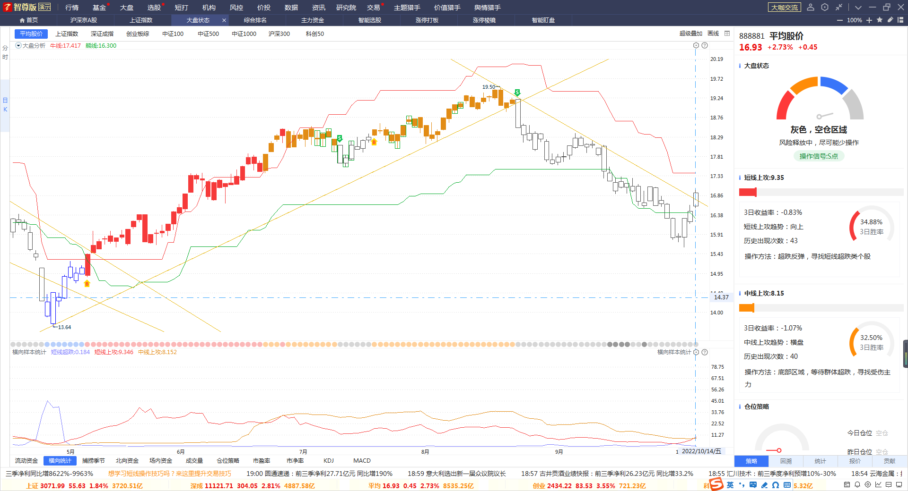
趋势扭转，机会出现
平均股价2022年8月以来的下跌趋势已经被突破，指数站上智能辅助线，资金流入
短线上攻向上，题材机会启动，小盘跑赢大盘

Slide 9
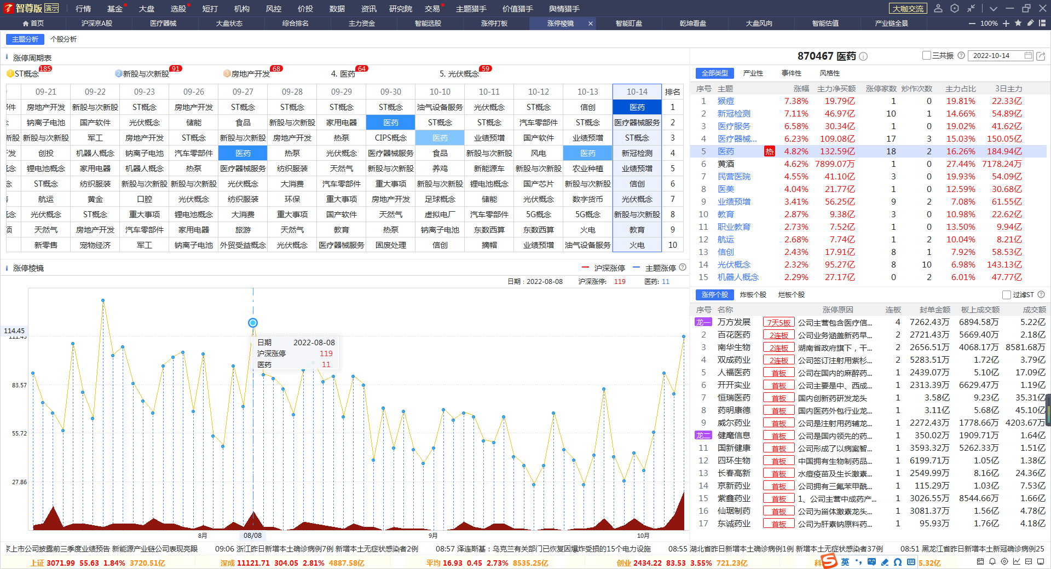
短线活跃，机会明显
涨停家数恢复到8月初水平，市场出现连板个股
短线情绪扭转，关注涨停50家分水岭

Slide 10
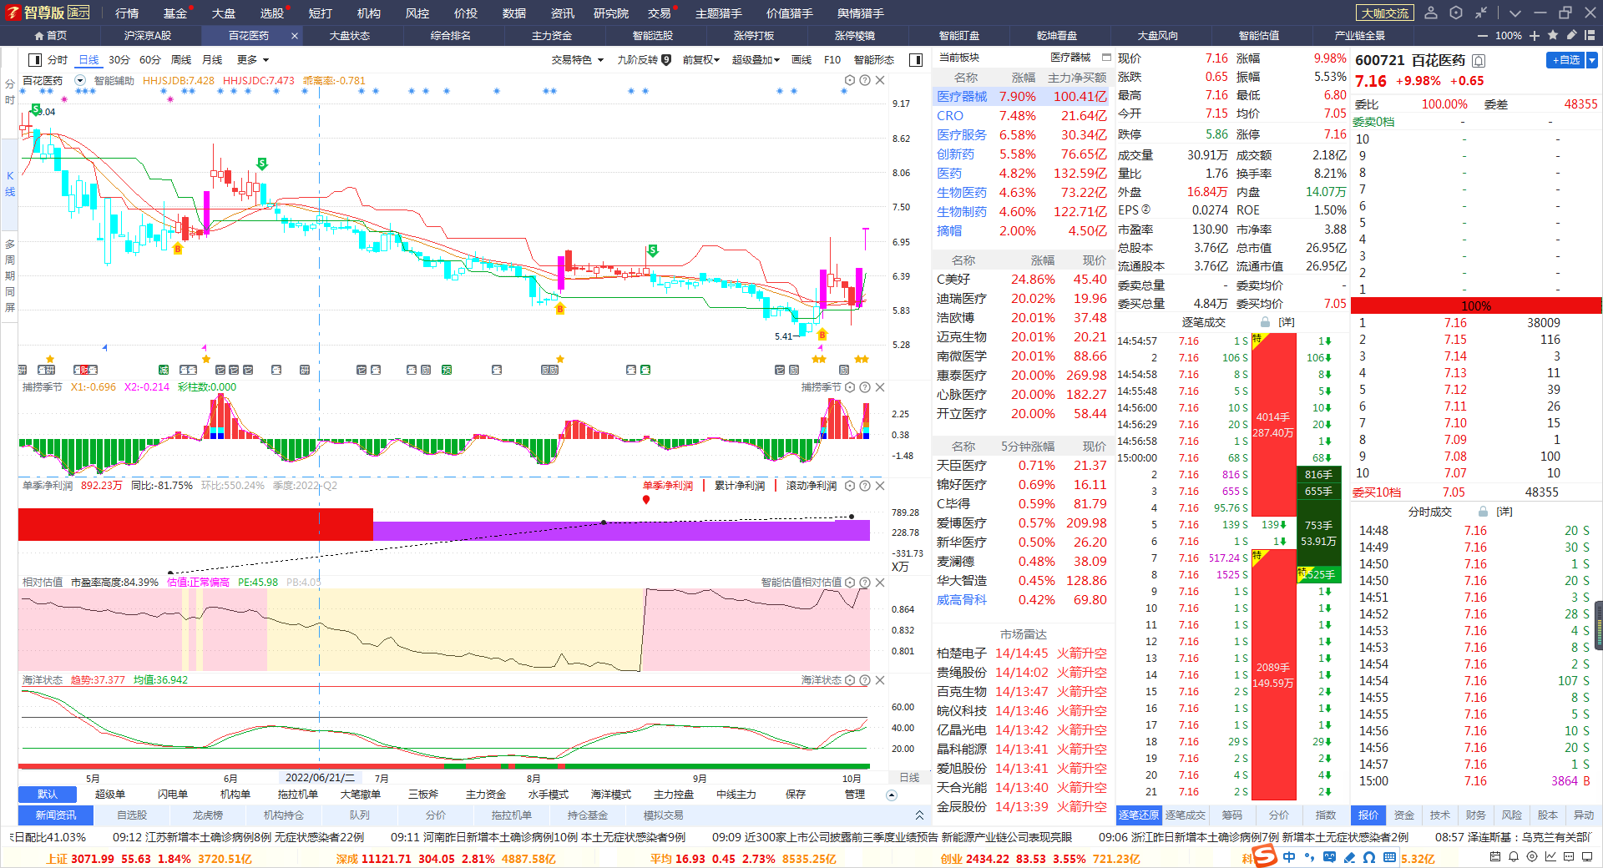
短线向上的涨停复制
B点回档+涨停复制，为目前市场主要模式
短线向上，等待大量涨停复制机会

Slide 11
投资本质 顺势而为
第三章

Slide 12
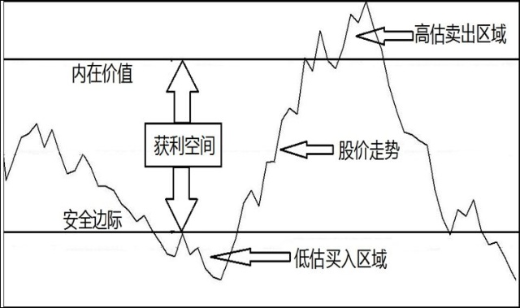
投资的本质
图片来源：网络
寻找安全边际（长期下跌之后）-趋势启动买入-股价兑现价值（涨幅过高）
投资的本质：低估区域选择好公司等待好时机，市场修复区域坚定信心，顺势而为，市场高估区域警惕风险，做好风控（S点反弹死叉）

Slide 13
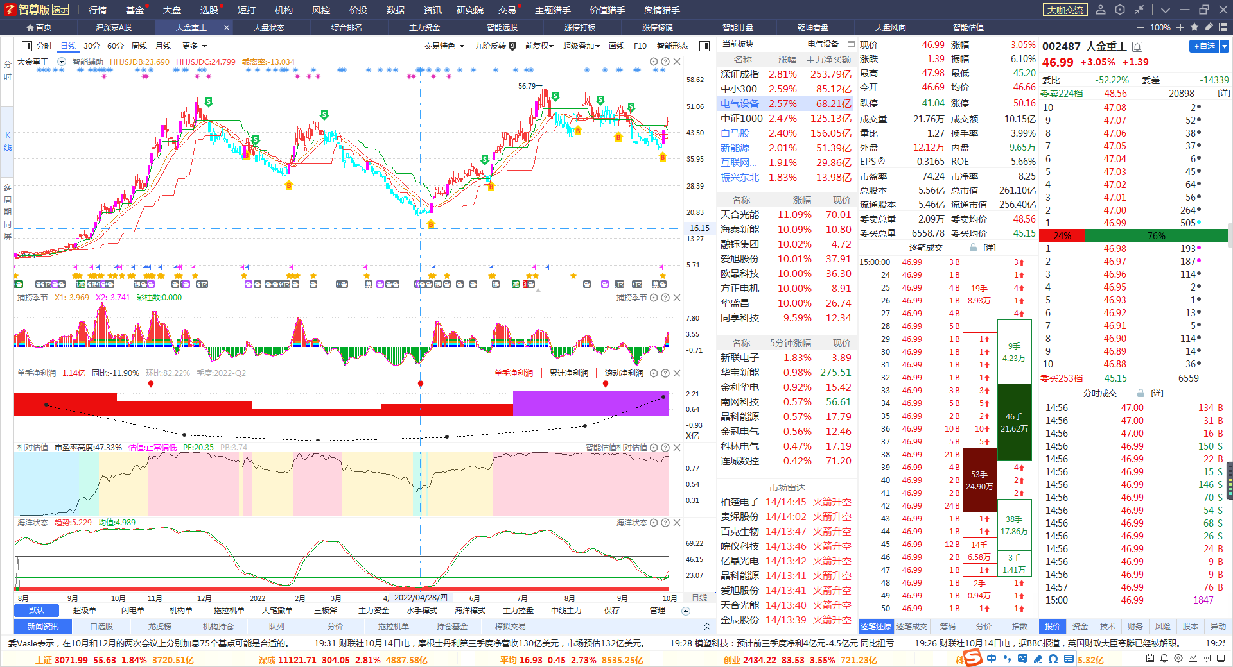
投资的正确认识
高估=股价超过业绩，资金认可炒作！
高估到低估，业绩没变化，低估是机会，海洋状态水底金叉，市场底部反弹
好公司，好时机，能拿住，舍得出

Slide 14
投资的正确认识
高估=股价超过业绩，资金认可炒作！
高估到低估，业绩没变化，低估是机会，海洋状态水底金叉，市场底部反弹
好公司，好时机，能拿住，舍得出

Slide 15
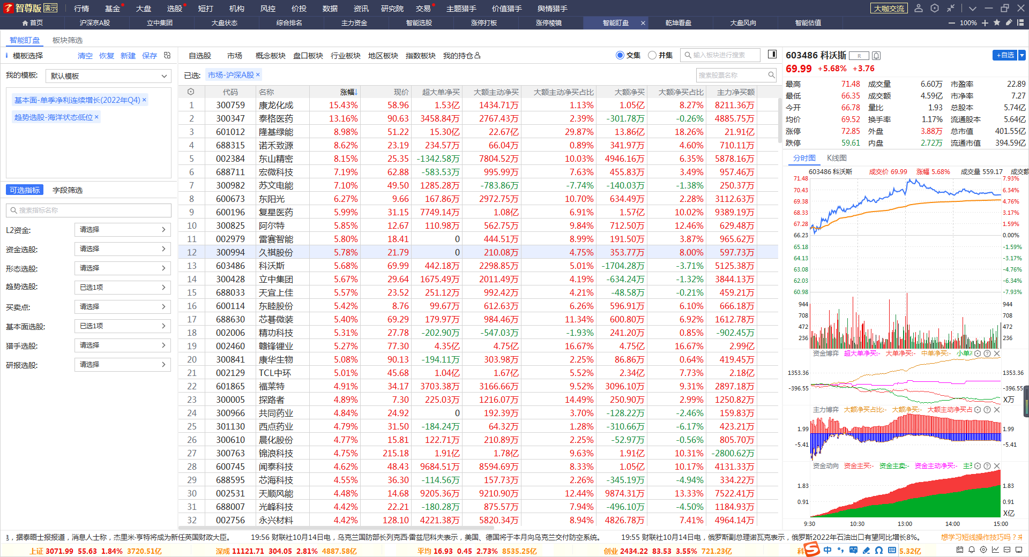
好公司的好时机
单季度连续增长，业绩持续向好。海洋状态低位，个股处于中长线低位。
业绩好，位置底！根据资金，估值，其他模式，再次筛选

Slide 16
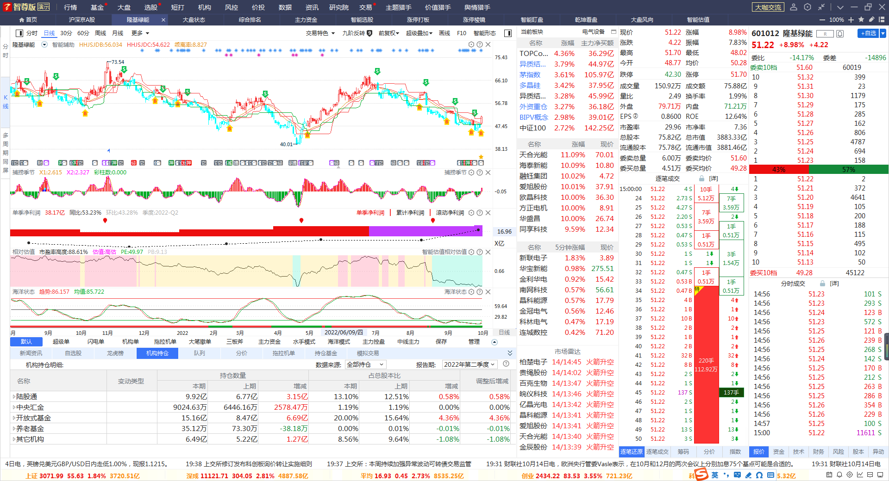
好公司的好时机
单季度连续增长，业绩持续向好。海洋状态低位，个股处于中长线低位。
业绩+估值+机构+海洋低位+赛道方向

Slide 17
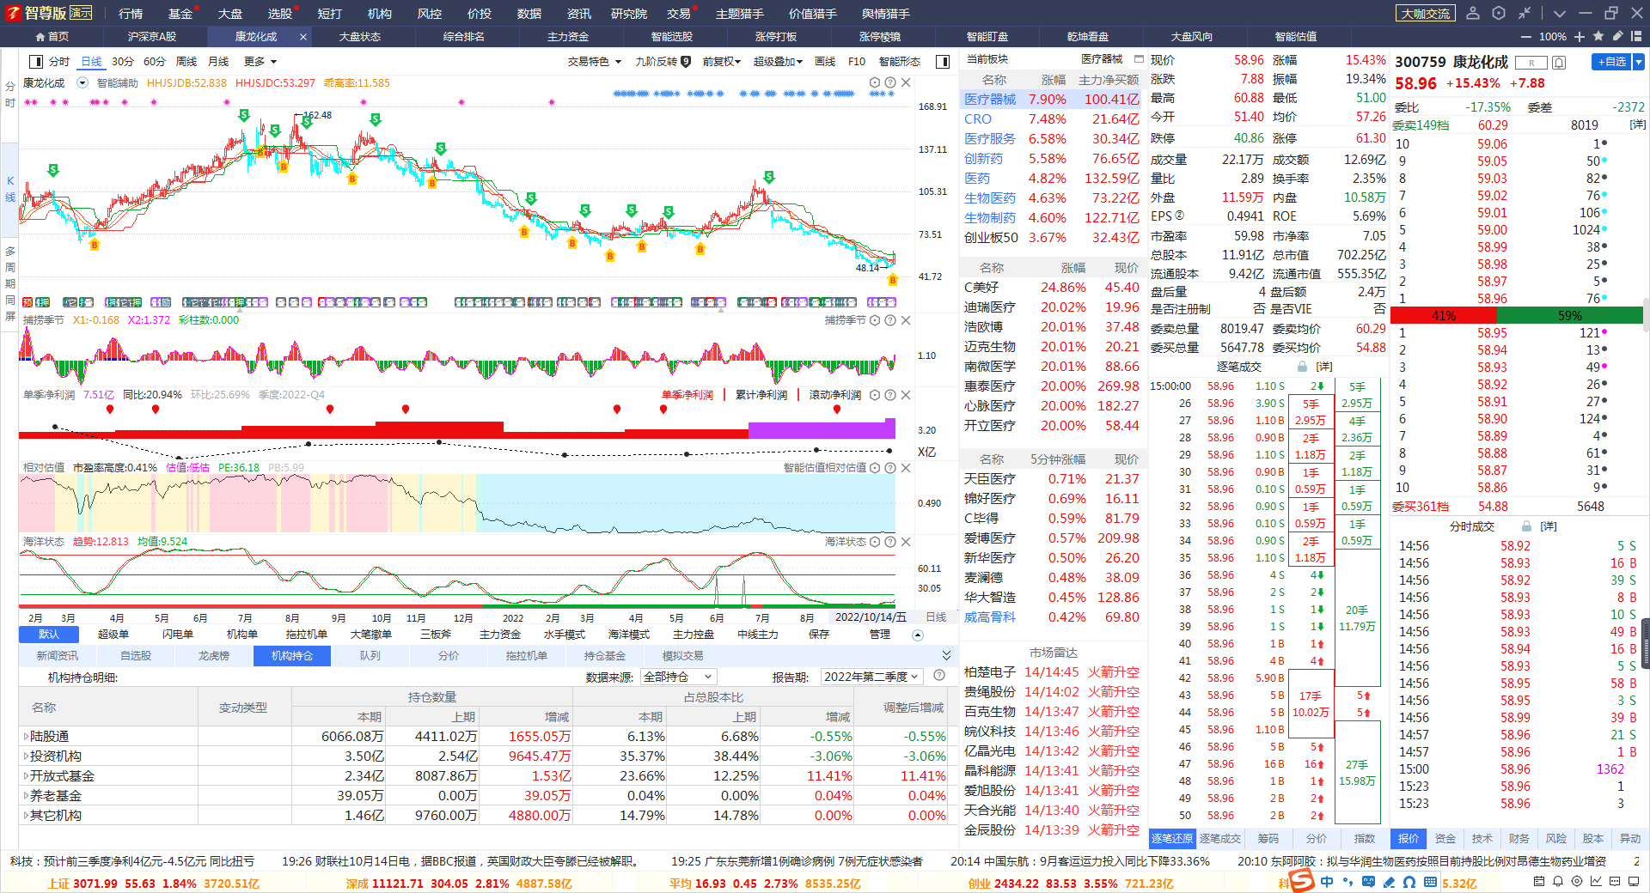
好公司的好时机
单季度连续增长，业绩持续向好。海洋状态低位，个股处于中长线低位。
业绩+估值+机构+海洋低位+热点方向

